Slide 1

OBČNI ZBOR
21.6.2023
Sv. Katarina

Slide 2
Otvoritev družabnega srečanja
Pozdrav članom in članicam DUA ter gostom
Obeležitev 110-letnice rojstva pesnika Slovenske Istre Alojza Kocjančiča
Podelitev priznanj in zahvale DU Ankaran
Občni zbor DUA
Družabno srečanje s piknikom

Slide 3
1.Obeležitev 110 - letnice rojstva pesnika Slovenske Istre
Alojzija Kocjančiča
in 30 let ustanovitve nagrade poimenovane
po Alojziju Kocjančiču
Pripravil
Edelman Jurinčič
Ankaran, 21.6.2023

Slide 4
2. Podelitev priznanj Društva upokojencev in starejših občanov Ankarana
PRIZNANJA
za uspešno delo v preteklem obdobju prejmejo
Drago Karel Jevnikar
Marija Dumanič
Zoran Markuža

Slide 5
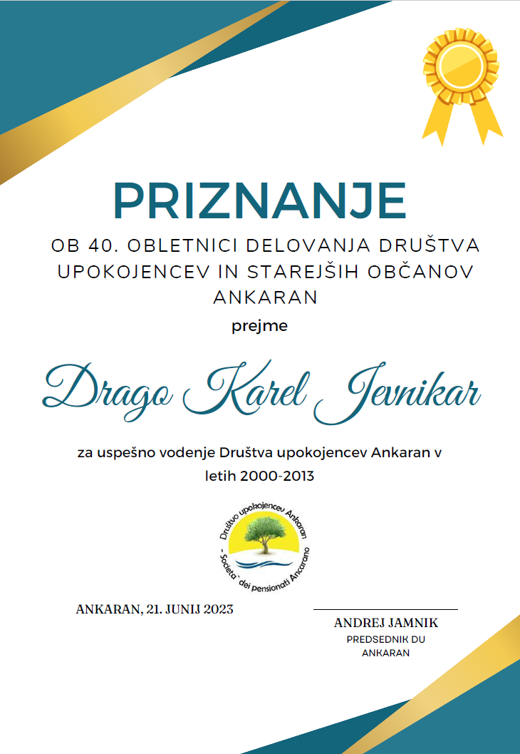

Slide 6
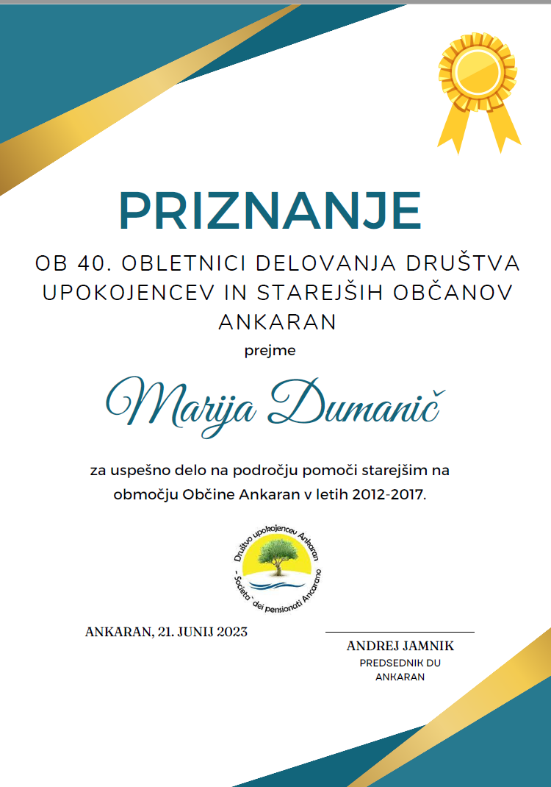

Slide 7


Slide 8
2. Podelitev priznanj Društva upokojencev in starejših občanov Ankarana
ZAHVALO
za dolgoletno medsebojno uspešno sodelovanje in finančno podporo društvu pri reševanju problematike upokojencev in starejših občanov Ankarana ter učinkovito reševanje problematike starejših med covid epidemijo, prejme
OBČINA ANKARAN

Slide 9
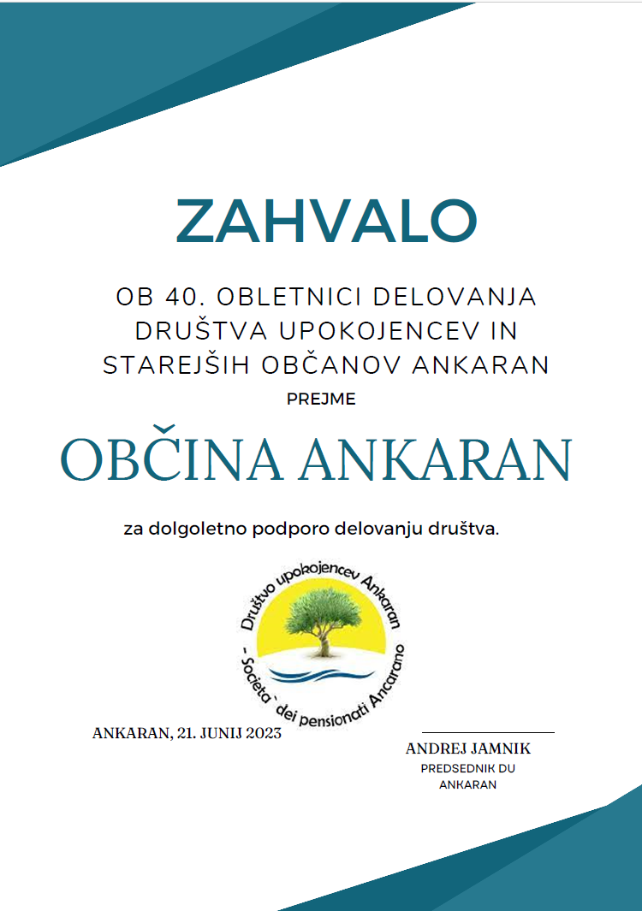

Slide 10
3. Občni zbor Društva upokojencev in starejših občanov Ankaran
Otvoritev OBČNEGA ZBORA DU Ankaran
1.Izvolitev organov občnega zbora: delovno predsedstvo, zapisnikarja, dveh overovateljev in verifikacijske komisije
2. Obravnava in sprejem Poslovnika o delu na občnem zboru
3. Kadrovski predlogi:
- volitve nadomestnih članov za Upravni odbor (Mizerit Darjo, Jurinčič Edelman,Horvat Antonina, Škvor Zorko)
-volitve nadomestnih članov Nadzornega odbora

Slide 11
3. Občni zbor Društva upokojencev in starejših občanov Ankaran
4.Potrditev dopolnitev Statuta DU Ankaran
5.Program DU Ankaran do konca leta 2023
6. Razno
- Tečaj za pametni telefon- 22.6.2023 ob 9h in 14h
-Plesni večer za starejše
B. DRUŽABNI VEČER S PIKNIKOM

Slide 12
POTEK OBČNEGA ZBORA
Ad.1: Izvolitev delovnega predsedstva, verifikacijske komisije, overovateljev in zapisnikarja.
Predsednik predlaga zboru izvolitev delovnega predsedstva:
Predsednik: Roman Cvetko
Član : Linda Čičigoj Škerk
Član: Andrej Jamnik
Verifikacijska komisija : Drago Božac, Anica Drozg, Zorko Škvor
Overovatelji: Horvat Antonina, Bevčič Vlado
Zapisničarka : Vlasta Muženič

Slide 13
POTEK OBČNEGA ZBORA
Predsednik predlaga prisotnim v sprejem predlagane kandidate.
Opravi glasovanje z dviganjem rok.
Ugotovi rezultat glasovanja in povabi izvoljene, da zasedejo delovna mesta.
Pozove verifikacijsko komisijo, da poda poročilo o prisotnosti članov na občnem zboru. V skladu z določili statuta DU Ankaran je zbor sklepčen če je prisotno več kot polovica članov društva. Če občni zbor ni sklepčen se zasedanje odloži za 15 minut, po tem času je zbor sklepčen, če je prisotnih najmanj desetina vseh članov, glede na to, da je članarino za leto 2022 plačalo 123 članov je to 24 članov.
Verifikacijska komisija poroča, da je prisotnih __63_ članov.
Predsednik delovnega predsedstva ugotovi, da zbor lahko sklepčno odloča.

Slide 14
Poslovnik občnega zbora
Predsednik delovnega predsedstva pojasni vsebino Poslovnika o delu občnega zbora , ki je prikazan na prosojnici prisotnim članom.
Po obrazložitvi , odpre razpravo o Poslovniku in da akt na glasovanje.
Prisotni glasujejo o sprejemu poslovnika.

Slide 15
2.OBRAVNAVA IN SPREJEM POSLOVNIK O DELU OBČNEGA ZBORA
1. SESTAVA OBČNEGA ZBORA
OZ sestavljajo vsi člani DU, ki so poravnali članarino za leto 2022
2. DELOVNO PREDSEDSTVO
Predsednik DU predlaga izvolitev delovnega predsedstva, ki vodi OZ. Delovno predsedstvo sestavljajo: predsednik in dva člana.
3. SPREJEM DNEVNEGA REDA
Predsednik delovnega predsedstva predlaga v sprejem predlog dnevnega reda, kot je naveden v vabilu, spremembe in dopolnitve dnevnega reda sprejme občni zbor.
4. DELOVNA TELESA OZ SO:
- verifikacijska komisija, ki je obenem volilna komisija, sestavljajo jo predsednik in dva člana
- zapisnikar in dva overovatelja zapisnika.
5. PRISOTNOST
Verifikacijska komisija ugotovi prisotnost članov OZ, njen predsednik pa poda poročilo o prisotnosti.
6. SKLEPČNOST
OZ je sklepčen, če je prisotnih vsaj 1/2 članov DU. Če OZ ni sklepčen, se zasedanje odloži za 15 minut. Po poteku tega časa je OZ sklepčen, če je prisotnih najmanj desetina vseh članov.

Slide 16
2. OBRAVNAVA IN SPREJEM POSLOVNIK O DELU OBČNEGA ZBORA
7. PRAVICA DO RAZPRAVE
Pravico do razprave imajo člani OZ in gostje v skladu s sprejetim dnevnim redom - vendar o posamezni točki največ dvakrat. Udeleženec OZ ima pravico replike takoj, ko razpravljavec konča z razpravo, če želi pojasniti ali odgovoriti na kakšno vprašanje ali trditev razpravljavca. Replika lahko traja največ 3 minute.
8. OMEJITEV RAZPRAVE
Vsak razpravljavec lahko skupno razpravlja največ 5 minut.
9. ODLOČANJE
OZ odloča z večino glasov članov navzočih na OZ. Če je enako število glasov »ZA« in enako število »PROTI«, predlog ni sprejet. Volitve opravi volilna komisija in se opravijo z javnim glasovanjem z dviganjem rok, razen če občni zbor ne odloči drugače.
10. VZDRŽEVANJE REDA NA OZ
Za red skrbi delovno predsedstvo

Slide 17
POTEK OBČNEGA ZBORA
Ad.2: Sprejem Poslovnika o delu občnega zbora
Po glasovanju je Poslovnik o delu občnega zbora sprejet soglasno.

Slide 18
POTEK OBČNEGA ZBORA
Ad.3: Kadrovski predlogi:
1. Volitve v Upravni odbor DU Ankaran
Zaradi odstopa in povečanja števila članov, se v skladu z določilom 18. člena Statuta društva izvedejo volitve nadomestnih članov Upravnega odbora. Predlagani so
Horvat Antonina,
Jurinčič Edelman,
Mizerit Dušan,
Škvor Zorko
Predlog sklepa: Občni zbor z glasovanjem sprejema predlagani sklep UO ter izvolil zgoraj predlagane nadomestne člane v Upravni odbor DU Ankaran.

Slide 19
SKLEP:
Občni zbor je z glasovanjem soglasno sprejel predlagani sklep UO ter izvolil nadomestne člane: Horvat Antonino, Jurinčič Edelmana, Mizerit Dušana in Škvor Zorka, v Upravni odbor DU Ankaran.
Mandat nadomestnih članov traja do izteka trajanja mandata ostalih članov UO, to je do 20.4.2026.

Slide 20
POTEK OBČNEGA ZBORA 2.-Volitve nadomestnih članov Nadzornega odbora
Zaradi odstopa dveh nadomestnih članov iz NO je UO evidentiral nadomestna člana: Švara Bojana in Costelo Ljubico, vendar ker še nismo uspeli prejeti njihovega soglasja, umikamo predlog Občnemu zboru v izvolitev.
Predlog sklepa: Upravni odbor ponovi postopek evidentiranja za nadomestne člane Nadzornega odbora.

Slide 21
SKLEP:
Občni zbor DU Ankaran zadolžuje Upravni odbor, da ponovi postopek evidentiranja nadomestnih kandidatov za Nadzorni odbor DU Ankaran in pripravi predlog do naslednjega sklica občnega zbora.

Slide 22
4.Potrditev dopolnitev Statuta DU Ankaran

Slide 23

REPUBLIKA SLOVENIJA
UPRAVNA ENOTA KOPER
Pozdravljeni.
Kot sva se dogovorila po telefonu, vam posredujem informacije glede vloge za spremembo statuta društva. Iz same vloge izhaja, da želi društvo spremeniti temeljni akt. Glede na spremembe v temeljnem aktu, pa bi bilo potrebno registrirati tudi spremembo naslova in imena. Vendar je za to potrebno na zapisnik sprejeti tudi ustrezne sklepe:
sklep o spremembi imena: Društvo upokojencev in starejših občanov Ankaran – Societa' dei pensionati e anziani di Ancarano
Sklep o spremembi skrajšanega imena: Društvo upokojencev Ankarana – Soceiata' dei pensionati di Ancarano.
sklep o spremembi naslova: Ulica Rudija Mahniča 1.

Slide 24
REPUBLIKA SLOVENIJA
UPRAVNA ENOTA KOPER
Vlogo je zato potrebno dopolniti z zapisnikom, ki bo te sklepe vseboval in pa razširiti zahtevek še na te tri spremembe (napisati izjavo, da želi društvo spremeniti še ime, skrajšano ime in naslov).
Lep dan.
mag. Alenka Mahne
vodja Referata
za javni red in promet
Po pojasnilu je predsednik delovnega predsedstva dal v razpravo in nato na glasovanje naslednje predloge SKLEPOV:

Slide 25
1. Predlog sklepa:
Občni zbor Društva upokojencev Ankaran je na seji dne 21.junija 2023
sprejel sklep :
o spremembi imena: Društvo upokojencev in starejših občanov Ankaran – Societa' dei pensionati e anziani di Ancarano
Za sklep je glasovalo 63, proti ni bil nihče.

Slide 26
2. Predlog sklepa:
Občni zbor Društva upokojencev Ankaran je na seji dne 21.junija 2023
sprejel sklep :
o spremembi skrajšanega imena: Društvo upokojencev Ankarana – Soceiata' dei pensionati di Ancarano.
Za sklep je glasovalo 63, proti ni bil nihče.

Slide 27
3. Predlog sklepa:
Občni zbor Društva upokojencev Ankaran je na seji dne 21.junija 2023
sprejel sklep :
o spremembi spremembe naslova: Ulica Rudija Mahniča 1, 6280 Ankaran (Ancarano).
Za sklep je glasovalo 63, proti ni bil nihče.

Slide 28
VABILO
Članice in člane Društva upokojencev in starejših občanov Ankarana
vabimo na
DRUŽABNO SREČANJE IN OBČNI ZBOR DRUŠTVA
v sredo, 21 junija 2023 ob 18 uri
na Sv. Katarino v Ankaranu

Slide 29
5.Program DU Ankaran v letu 2023 (znesek 6800eur)

Slide 31
1. Izobraževanje starejših (1200 eur / 2250)
Sekcija za izobraževanje bo organizirala izvedbo predavanj in praktičnih prikazov za izboljšanje zdravja med starejšimi ter nekatere tečaje, izobraževalna srečanja, potopisna in druga predavanja zanimivih vsebin :
-predavanja Kako živeti bolj zdravo
-tečaj o osnovnih znanjih upravljanja s pametnim telefonom ter aplikacijo Z-vem
-potopisi, knjižni večeri, slikovne razstave in izdelke domače obrti , itd.
-“Bralna značka za starejše“ in pogovori z zanimivimi osebnostmi iz kraja „Ankaranske zgodbe“
-Načrtovana daljša oblika izobraževanja pa so osnovni tečaj tujih jezikov npr. nemščina ali za starejše priseljence osnove italijanščine.

Slide 32
DRUŠTVENE AKTIVNOSTI PO SEKCIJAH
1.SEKCIJA ZA IZOBRAŽEVANJE IN UNIVERZA ZA 3. ŽIVLJENJSKO OBDOBJE
CDA tel: 051 288 197 e-pošta: cda@obcina-ankaran.si
Tudi v starosti je izobraževanje starejših nujno za njihovo aktivno preživljanje. Nekatere stalne vsebine lahko starejši osvojijo prek programa Univerze za tretje življenjsko obdobje v Centru dnevnih aktivnosti (npr. tečaji tujih jezikov v obdobju oktober-junij), druge pa prek organiziranih krajših oblik poučevanja-(npr. tečaji informacijske pismenosti kot uporaba pametnega telefona, izobraževanje prek Zoom tehnologije,uporaba aplikacije zVEM, itd),
Ta sekcija bo organizirala zanimiva predavanja iz zdravstvenega področja, socialne oskrbe in paliativne oskrbe z izvajalci kot ( NIJZ, Društvo Hospic, Društvo za osteoporozo, Društvo „Primorske spominčice, Društvo koronalnih bolnikov, Društvo za sladkorne bolnike, itd.).
Priključili bomo tudi koristna predavanja naših strokovno usposobljenih članov za ostala sorodna področja, kot je na primer farmacija, (predavanja L. Čičigoj, mag. farmacije, itd)

Slide 33
2. Socialna in zdravstvena dejavnost za starejše (700 eur/2800)
Nadaljevanje projekta STAREJŠI ZA STAREJŠE
Vzpostavitev dodatnih programov za starejše v Centru dnevnih aktivnosti (ob druženju starejših tudi dnevno varstvo)
Zagotavljali bomo prostovoljce zaprevoz starejših pri Zavodu Sopotnik in dolgotrajno oskrbo na domu
V sodelovanju z Rdečim Križem in Karitas ob zaključku leta obiskali starejše ANKARANČANE nad 80 let

Slide 34
DRUŠTVENE AKTIVNOSTI PO SEKCIJAH
2. SEKCIJA ZA SOCIALNO IN ZDRAVSTVENO POMOČ STAREJŠIM
Koordinator sekcije: Antonina Horvat tel. 040 864 302 E-pošta: horvatantonina@gmail.com
CDA tel: 051 288 197 e-pošta: cda@obcina-ankaran.si
Prostovoljno in dobrodelno se člani združujejo v društvo tudi zato, da bi nudili pomoč in druženje starejšim, zato v našem Društvu deluje tudi Sekcija za socialno in zdravstveno pomoč starejšim.
DU Ankaran izvaja humanitarni program Starejši za starejše v skladu s pravili ZDUS.V letu 2023 je društvo pričelo postopek za pridobitev statusa humanitarne organizacije pri Ministrstvu za socialno dejavnost.
Člani sekcije izvajajo socialno- humanitarni program za izboljšanje kvalitete življenja vseh starejših (skupine za samopomoč, obiski bolnih in onemoglih, organizacija pomoči starejšim na domu, itd).
V sekcijo se vključujejo prostovoljci Sopotnika in ostali prostovoljci ,ki skrbijo za starejše po programih kot npr. merjenje krvnega pritiska in sladkorja, oskrba in pomoč na domu, obiski in družabništvo.
Nekateri programi se periodično/mesečno izvajajo v Centru dnevnih aktivnosti za starejše, drugi pa po letnem programu dela DU Ankaran.

Slide 35
Program »Starejši za starejše«
Delovanje prostovoljcev, ki so vključeni v program » Starejši za starejše« je otežkočeno, tudi zaradi zakonodaje, ki ureja varovanje osebnih podatkov, saj je do poimenskih seznamov starejših občanov težko priti. Trenutno je v veljavi evropska direktiva, ki pa je samo priporočilo, čeprav se je držimo.
OA ni pristopila k izvajanju programa »Starejši za starejše« in je tako edina primorska občina in ena od trinajstih v Sloveniji, ki jo vseevropski program „Skrb za starejšo populacijo“ ne zanima.
Sam program je naše društvo izvajalo že od 2009 in je bilo vsa ta leta zelo aktivno. OA je v letu 2018 zbiranje podatkov, ki smo jih mi s prostovoljci zbirali devet let, prepustila anonimni anketi v izvajanju Znanstveno – raziskovalnega središča Koper, z namenom, da iz anonimne ankete pridobili podatke za izvajanje občinskega programa »Skrb za starejše«. Izplen it tega programa žal ni zadosten, saj je konec leta 2019 zaživel le projekt »Sopotnik« za izvajanje brezplačnih nujnih prevozov za starejše.V Domu družbenih dejavnosti je bila enkrat tedensko odprta brezplačna pravna in psihosocialna pomoč, vendar ta v realnem življenju starejših ni zaživela.Tudi Informacijska točka za starejše ne daje pričakovanih rezultatov, ker se starejši nanjo žal ne obračajo, prostovoljci pa ne obiskujejo in zbirajo več podatkov o starejših potrebni pomoči na terenu, na njihovih domovih.Društvo sicer pozdravlja aktivnosti, ki jih izvaja OA v programu Skrbi za starejše, vendar so te aktivnosti po obsegu za starejše nezadostne.
V Društvu bomo zato v letu 2023 organizirali prek mreže prostovoljcev pomoč starejšim občanom kot humanitarna organizacija z odločbo Ministrstva za socialne zadeve. V okviru sekcije Starejši za starejše smo že vpisani v razvid prostovoljskih organizacija pri AJPES-u in na osnovi tega smo pridobili skupinsko nezgodno zavarovanje v okviru ZDUS. Prostovoljsko delo je v društvu brezplačno, a OA žal ne namenja našemu društvu posebnih sredstev za prostovoljsko delo. Kljub temu poskušamo našim prostovoljcem kriti vsaj stroške prevoza iz sredstev, ki nam jih nameni ZDUS (dobili smo del sredstev v višini 225,02 €).

Slide 36
DRUŠTVENE AKTIVNOSTI PO SEKCIJAH
3. SEKCIJA ZA KULTURNO - UMETNIŠKO DEJAVNOST
Koordinator sekcije: Edelman Jurinčič tel. 051 363 654 E-pošta: ejurincic@hotmail.com
Štok Nadja (petje) tel. 041 279 267 E-pošta: nadja.stok@gmail.com
CDA tel: 051 288 197 E-pošta: cda@obcina-ankaran.si
V tej sekciji se starejši lahko priključijo Pevskemu zboru Ulka in organizirajo glasbene predstave, organizirajo literarne večere v sodelovanju z Društvom Feral in Osrednjo knjižnico Srečka Vilharja – enota Ankaran, izvedejo „Bralno značko za starejše“, prisluhnejo dogodkom „Ankaranske zgodbe“ – pogovorom z zanimivimi krajevnimi osebnostmi, povabijo popotnike za predstavitev potopisov, manjše gledališke predstave, itd.

Slide 37
3. Kulturno-umetniška dejavnost starejših ( 400 eur/2500)
Predavanje o Alojziju Kocjančiču, pesniku, pevcu, duhovniku kot krščanskem socialcu v boju proti fašizmu.
Srečanje vseh dosedanjih nagrajencev nagrade Alojzija Kocjančiča in sorodnikov pokojnih nagrajencev.
Zgodovinsko predavanje o Karantaniji, Venetih, Beneške republike in fašizmu na Primorskem
Literarna delavnica Ankaranskih ustvarjalcev in priprava prispevkov za posebno številko revije Fontana

Slide 38
DRUŠTVENE AKTIVNOSTI PO SEKCIJAH
4. SEKCIJA ZA ŠPORT IN REKREACIJO STAREJŠIH
Koordinatorji sekcije: Drago Božac
Celin Milica (jutranja telovadba) tel.:031 574 908 E-pošta: milica.celin51@gmail.com
Božac Drago (Lep dan) tel.:o41 979021 E-pošta: drago.bozac. @gmail.com
Jevnikar Drago (šah), tel.:040 701 360
(pohodi) tel.:040 653 035 E-pošta:
Prodan Zdenko (balinanje)
Mihaela Dolničar (namizni tenis)
CDA tel: 051 288 197 e-pošta: cda@obcina-ankaran.si
Starejši v tej sekciji najdejo zelo veliko raznolikih aktivnosti: dvoranska vadba in fitnes, pohodništvo, plavanje/kopanje , namizni tenis, kolesarjenje, prstomet, križanke, balinanje, kolesarjenje, ples in igranje kart.
Dejavnosti se izvajajo skupinsko v Centru dnevnih aktivnosti ter po letnem programu sekcije na prostem.

Slide 39
4. Šport in rekreacija starejših (1500€/
Področje dejavnosti za starejše občane, ki se mu rekreativno priključujejo starejši občani Ankarana v naslednjih športnih panogah:
1x tedensko dnevni – ponedeljkov sprehod,
5x v tednu jutranja telovadba »Lep dan«,
2x v tednu jutranja telovadba v CDA
Tarok, briškula, tršet
Namizni tenis
Balinanje
Šah
Pikado

Slide 40
5. ODBOR ZA DRUŽABNA SREČANJA IN STROKOVNE EKSKURZIJE TER ROČNA DELA
Vodja odbora:
Koordinator sekcije ročna dela:
CDA tel: 051 288 197 e-pošta: cda@obcina-ankaran.si
Sekcija pripravlja v sodelovanju z OA vsakodnevno druženje starejših v Centru dnevnih aktivnosti :igranje šaha , kart, pikada, ročna dela, rojstnodnevno praznovanje članov, branje dnevnega časopisja, itd).
Na družabnih srečanjih obeležujemo srečanja starejših na Materinski dan, Pustovanje, Svetovni dan starejših, Spomladanski piknik na S. Katarini :“Ankarančani- spoznajmo se“, Martinovanje, Prednovoletno srečanje, Obisk prostovoljk/prostovoljcev pri starejših, ki živijo sami z županom.
Strokovne ekskurzije starejših in izlete bomo organizirali z namenom, da bolje spoznamo naše kraje in ljudi.
V letu 2023 načrtujemo 4-6 strokovnih ekskurzij v letu 2023, ki jih bomo izbrali iz liste predlaganih destinacij(Strokovne ekskurzije po mesecih).
Udeležili se bomo ZDUS prireditev: Dnevov medgeneracijskega sožitja (24-25.5.),Festivala za tretje življenjsko obdobje v Ljubljani, Udeležili srečanja upokojencev Severne in Južne Primorske in oktobru organizirali aktivnosti v TEDNU STAREJŠIH OBČANOV.

Slide 41
Veliko spretnosti premorejo starejši tudi v ročnih delih, ki jih ohranjajo s prenosom svojih znanj na mlajše generacije : domača obrt, kuhanje in aranžiranje, zeliščni krožek in cvetlični vrt, so zgolj nekatere, ki jih naši člani lahko dopolnjujejo vse leto.

Slide 42
5. Družabna srečanja in strokovne ekskurzije ter ročna dela (3000/7.100
Aktivnosti bo izvedla Sekcija za družabna srečanja in strokovne ekskurzije, ki načrtuje:
-Druženje starejših v »Tednu starejših občanov«
-Dnevi medgeneracijskega sožitja
-Druženje na srečanjih za Dan žena, ob Občinskem prazniku, Martinovanje in Prednovoletno srečanje
-Izvedba 5 strokovnih ekskurzij, od teh 1 za prostovoljce
-Druženja članov v klubskem prostoru (vsak četrtek)
-Sodelovanje z ostalimi nevladnimi organizacijami in društvi v Občini: Rdeči križ, Karitas, Društvom Primorske spominčice, Društvom Hospic, Društvom za osteoporozo, Društvom invalidov, Obalno društvo za osteoporozo, itd.

Slide 43
Program strokovnih ekskurzij, društvenih izletov in praznovanj v letu 2023
Strokovne ekskurzije/ izleti:
Tavčarjevo leto – izlet na Visoko
z ladjo v Benetke
izlet v Goriška Brda
Izlet na Roglo ali Logarsko dolino
Praznovanja:
- Martinovanje
- Praznovanje v Novo leto

Slide 44
6. Razno
Vprašanja in odgovori

Slide 45
Društvo upokojencev in starejših občanov Ankarana
SE ZAHVALJUJE ZA SODELOVANJE
NA OBČNEM ZBORU

Slide 46
Društvo upokojencev in starejših občanov Ankaran
DRUŽABNO SREČANJE
S PIKNIKOM
Sv. Katarina
21. Junij 2023 ob 18. uri

